Slide 1


Název školy: | Základní škola, Hradec Králové Milady Horákové 258
Autor: | Mgr. Lukáš Dubrovský
Název: | VY_32_INOVACE_15_03B_Indie
Téma: | Zeměpis Ameriky a Asie
Registrační číslo projektu: | CZ.1.07/1.4 .00/21.2575
Název projektu: | EU peníze školám

Slide 2
Anotace
Materiál je určen k seznámení se základní charakteristikou Indie.
Očekávaný výstup:
Žák dokáže charakterizovat polohu, povrch, ekonomiku a obyvatelstvo Indie.
Datum tvorby: 19. 3. 2013
Ověřeno ve výuce: 20. 3. 2013

Slide 3
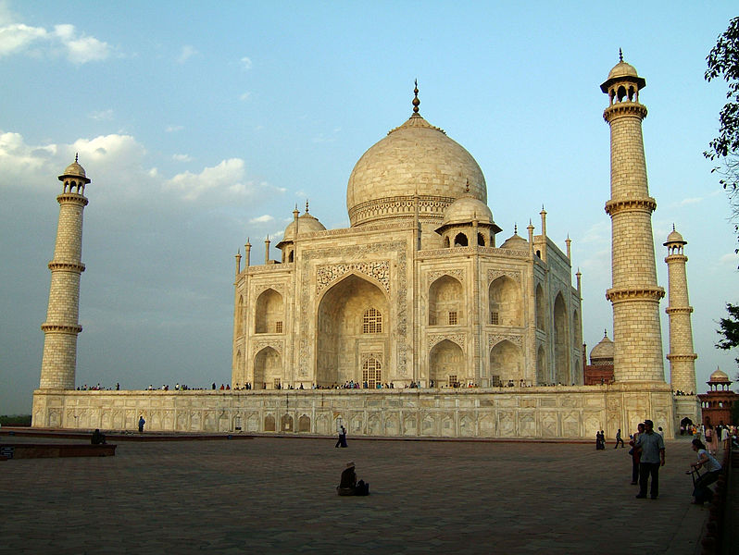
Indie
Obr. 1

Slide 4
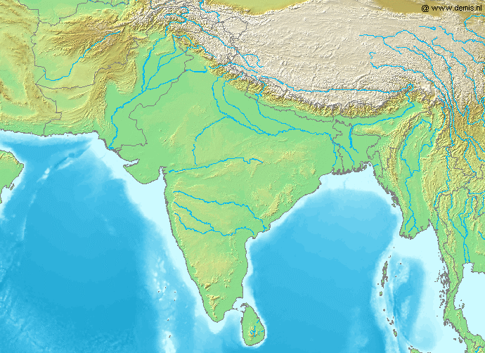
Podle atlasu popiš polohu Indie.
poušť Thár
Himálaje
Dekánská plošina
Indoganžská
nížina
Arabské moře
Bengálský záliv
Obr. 2
Indický oceán
Srí Lanka

Slide 5
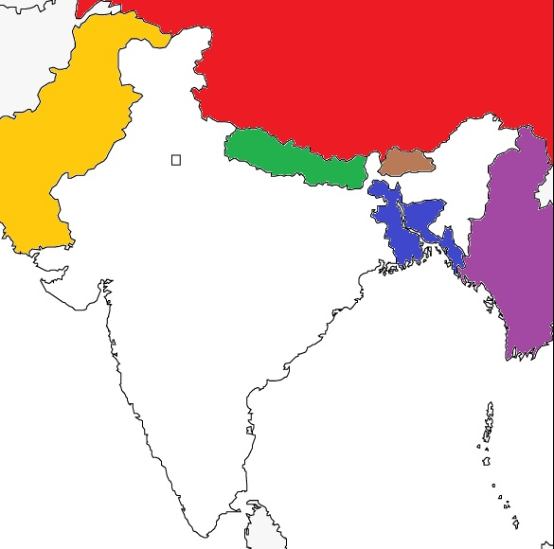
Podle atlasu urči sousední státy Indie
Pákistán
Čína
Nepál
Bangladéš
Bhútán
Barma

Slide 6
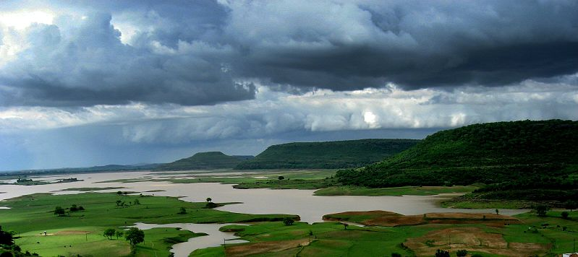
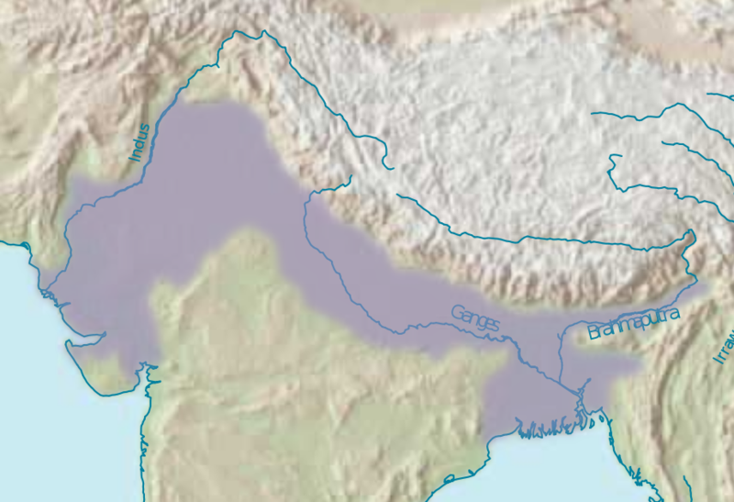
Indoganžská nížina
Obr. 3
významná zemědělská oblast
nejlidnatější oblast světa
území 4 států
Indus, Ganga, Brahmaputra
Obr. 4

Slide 7
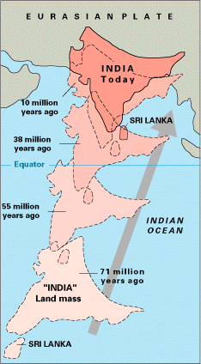
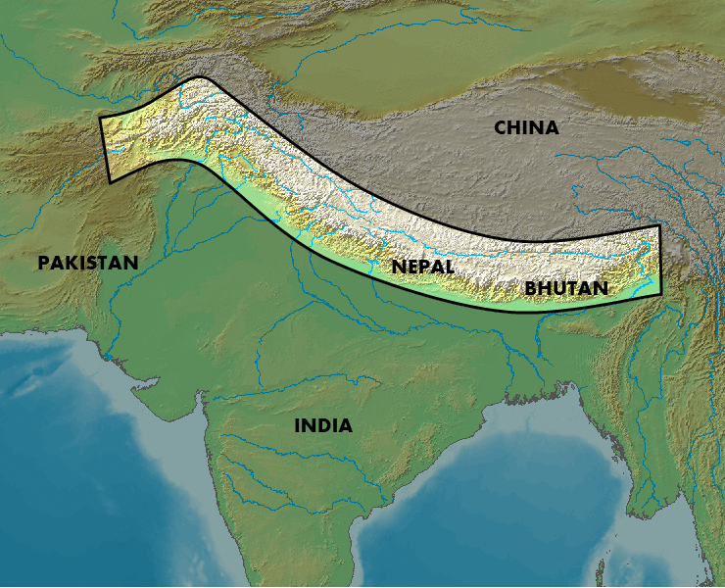
Himálaje
Obr. 7
Obr. 6
Geologický vznik Himálají

Slide 8
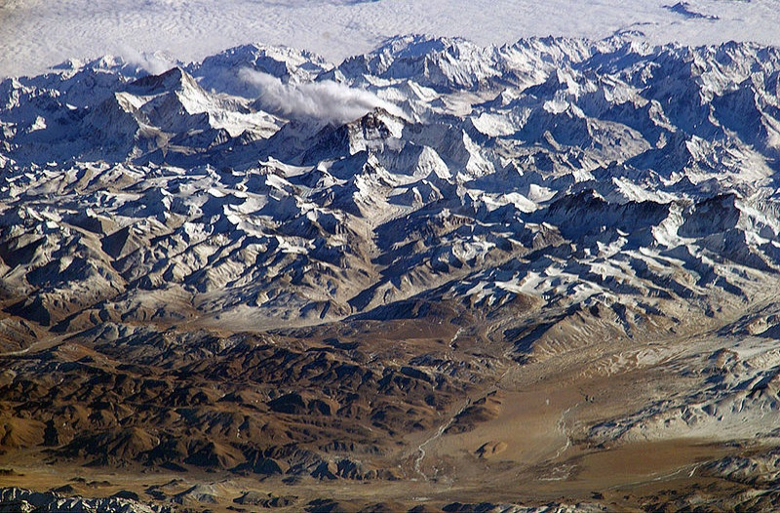
Obr. 8
Himálaje

Slide 9
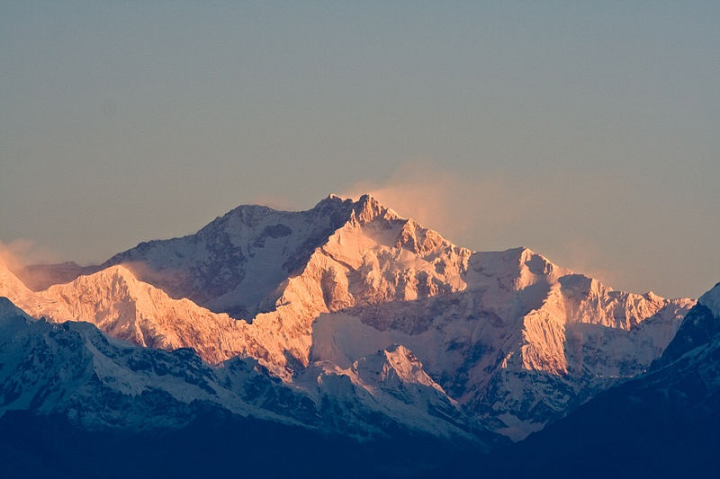
Himálaje
Obr. 9

Slide 10
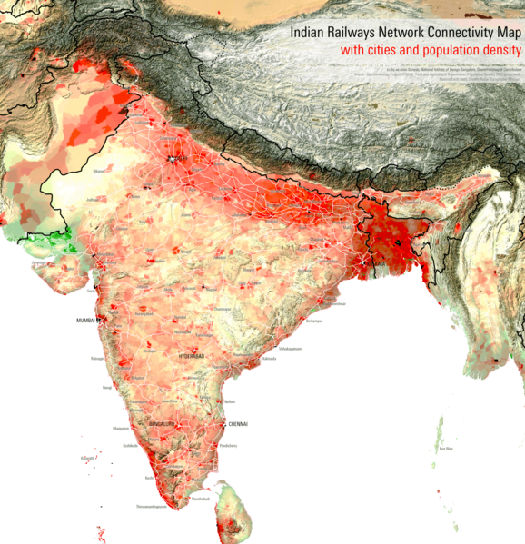
Obyvatelstvo
cca 1,2 mld. obyvatel
velké množství etnických skupin
cca 1 000 jazyků a nářečí
4/5 obyvatel jsou hinduisté
kasty = sociální vrstvy
rodiče vybírají dětem partnery
Obr. 10
hustota zalidnění

Slide 11
Průmysl a zemědělství
poměrně málo úrodné půdy
nedostatek techniky
přílišné používání chemikálií
rýže, bavlna, obiloviny, fazole, mango, čajovník
tradiční výroba hedvábí
výroba těžkých strojů
bohatá ložiska ropy a uhlí

Slide 12
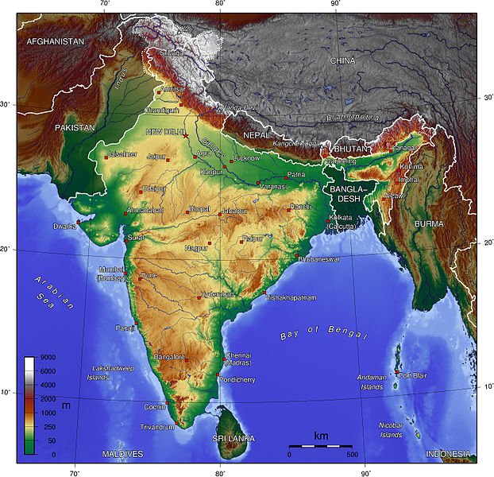
Města
Úkol: vyhledej v atlase velká indická města
Nové Dillí
Kalkata
Bombaj
Madrás
Obr. 11

Slide 13
Použité obrázky:
Obr. 1: ACRED, Matthew Laird. Wikipedia.org [online]. [cit. 19.3.2013]. Dostupný na WWW: http://en.wikipedia.org/wiki/File:Agra-Taj-Mahal-Mausoleum-architecture-Apr-2008-04.JPG
Obr. 2: AUTOR NEUVEDEN. Wikipedia.cz [online]. [cit. 19.3.2013]. Dostupný na WWW: http://cs.wikipedia.org/wiki/Soubor:CAJZXL8E_india_demis.png
Obr. 3: RIKKIMAHESHWARI. Wikipedia.cz [online]. [cit. 19.3.2013]. Dostupný na WWW: http://cs.wikipedia.org/wiki/Soubor:Ganges_calling.jpg
Obr. 4: AUTOR NEUVEDEN. Wikipedia.cz [online]. [cit. 19.3.2013]. Dostupný na WWW: http://cs.wikipedia.org/wiki/Soubor:Indo-Gangetic_Plain.png
Obr. 5: MANGUARD, Sven. Wikipedia.en [online]. [cit. 19.3.2013]. Dostupný na WWW: http://en.wikipedia.org/wiki/File:Himalayas_Map.png
Obr- 6:MANGUARD, Sven. Wikipedia.en [online]. [cit. 19.3.2013]. Dostupný na WWW: http://en.wikipedia.org/wiki/File:Himalayas_Map.png
Obr. 7: AUTOR NEUVEDEN. Wikipedia.en [online]. [cit. 19.3.2013]. Dostupný na WWW: http://en.wikipedia.org/wiki/File:Himalaya-formation.gif
Obr. 8:NASA. Wikipedia.cz [online]. [cit. 19.3.2013]. Dostupný na WWW: http://cs.wikipedia.org/wiki/Soubor:Himalayas.jpg
Obr. 9: OSTROVSKY, Aaron. Wikipedia.cz [online]. [cit. 19.3.2013]. Dostupný na WWW: http://cs.wikipedia.org/wiki/Soubor:Kanchenjunga_India.jpg
Obr. 10: AUTOR NEUVEDEN. Wikipedia.org [online]. [cit. 19.3.2013]. Dostupný na WWW: http://cs.wikipedia.org/wiki/Soubor:Indian_Railways_Network_Connectivity_Map_with_cities_and_population_density.png
Obr. 11: AUTOR NEUVEDEN. Wikipedia.org [online]. [cit. 19.3.2013]. Dostupný na WWW: http://en.wikipedia.org/wiki/File:India_topo_big.jpg

